Slide 1
Présentation OIDC
Jérôme Firlej et Simon Dib
Notes:
Préparer host: 127.0.0.1 oidc-server 127.0.0.1 codeflow 127.0.0.1 implicit 127.0.0.1 api Vs Code Postman Cmder Mettre watch dans les projets server

Slide 2
Objectifs
Standardiser l’authentification et l’autorisation sur des applications
Centraliser les informations d’identité
Sécuriser les échanges d’information d’identité
Notes:
Jérôme Qui connait OIDC ?
Donc OIDC est une norme d'identification et d'autorisation étendu d'OAuth2. Le but est de centralisé toutes les informations de l'utilisateur tout en gagnant en sécurité.
==> On a plus à gérer les problématiques de sécurité sur l'identification en tant que consommateur
==> On ne les gère qu'une seule fois en tant que fournisseur OIDC
Facilité pour l'utilisateur qui n'a plus qu'un seul compte.
De plus c'est un standard répandu. GDPR => Consentement centralisé

Slide 3
Concepts clés
Resource Owner
Utilisateur propriétaire de la donnée
OIDC Provider
Serveur d’authentification et d’autorisation
Resource Server
Entité à laquelle on souhaite accéder
Client
Initiateur de la demande d’information
Notes:
Simon

Slide 4
Concepts clés
Scope
Périmètre d’information / de ressources
Claim
Clé / valeur représentant des informations d’identité
Authorization code
Jeton à faible durée de vie donnant accès à un access token
Access token
Jeton contenant les informations d’identité
Refresh token
Jeton permettant d’obtenir un nouvel access token
State
Conteneur de contexte
Anti-CSRF
Redirect_uri
URL de l’application cliente permettant de récupérer les jetons
Notes:
S Montrer https://demo.identityserver.io/.well-known/openid-configuration

Slide 5
Principaux flows
Notes:
J

Slide 6
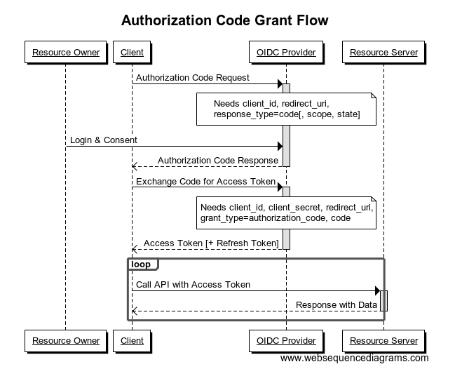
Principaux flows
Authorization code grant flow
Notes:
J
Contexte web application

Slide 7
Démo – Authorization code grant flow
Notes:
J aspnet Microsoft.Owin.Security.OpenIdConnect

Slide 8
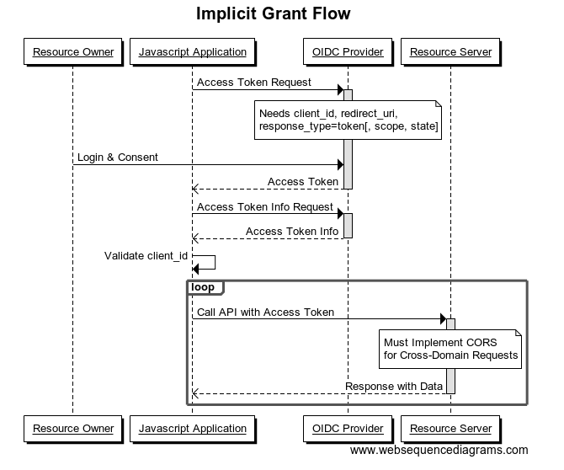
Principaux flows
Implicit flow
Notes:
J

Slide 9
Démo – Implicit flow
Notes:
S
Cible : demo is 4
1- Postman récupérer un access token (+ id_token)
2- montrer le contenu des jwt dans jwt.io
3- Appels API sans et avec access token pour montrer que c’est protégé
4- en option implémenter dans une app js + API aspnet protégée en jwt bearer
En React il existe React-oidc, en angular ou js il existe oidc-client.js

Slide 10
Principaux serveurs OIDC
Microsoft
Google
Twitter
LinkedIn
Facebook
Notes:
J

Slide 11
Démo – Mise en place d’un serveur OIDC
Notes:
S
Dotnet new webapi
Ajouter le package is4 server
Ajouter le code dans Configure et ConfigureServices
Ajouter scope, client
Dotnet run
Discovery ?
Basculer démo web app vers le nouveau OIDC server créé

Slide 12
Questions ?
Notes:
S

Slide 13
Annexes

Slide 14
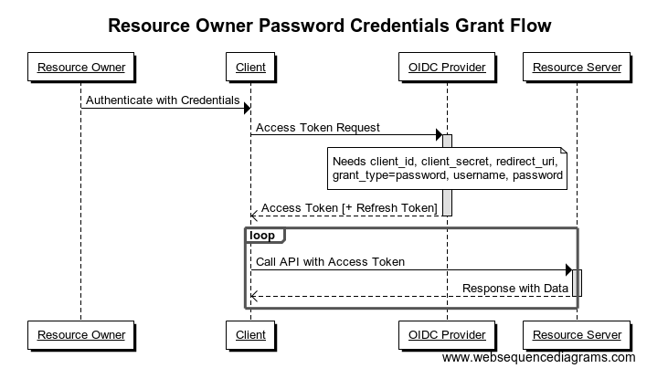
Autres flows
Resource Owner Password Credentials Grant flow
Notes:
J

Slide 15
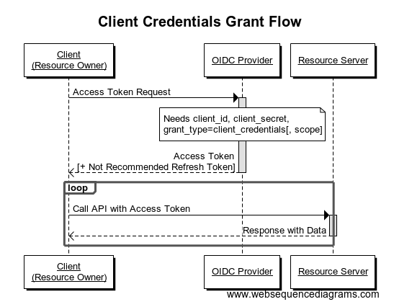
Autres flows
Client Credentials Grant flow
Notes:
S

Slide 16
Resources
https://openid.net/
http://openid.net/specs/openid-connect-core-1_0.html
http://www.bubblecode.net/fr/2016/01/22/comprendre-oauth2/
http://docs.identityserver.io/en/release/
http://demo.identityserver.io

